Slide 1
RAZLOMCI

Slide 2
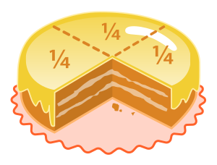

Slide 3
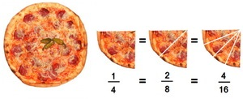
U matematici, razlomak je broj koji opisuje jedan ili više jednakih dijelova cjeline.

Slide 4
Djeljenik se zove brojnik razlomka, a nalazi se lijevo od kose crte ili iznad razlomačke crte. Djeljenik se zove nazivnik razlomka, a nalazi se desno od kose crte ili ispod razlomačke crte.
1 brojnik
3 nazivnik
1 razlomačka crta
3

Slide 5
Uspoređivanje razlomaka

Slide 6

Razlomke možemo usporediti tako da ih svedemo na zajednički nazivnik te im usporedimo brojnike.

Slide 7
Zbrajanje razlomaka

Slide 8

Prilikom zbrajanja, razlomci se svode na najmanji zajednički nazivnik. On je najmanji zajednički višekratnik nazivnika tih razlomaka. Nakon svođenja na zajednički nazivnik, brojnici se zbroje.

Slide 9
Oduzimanje razlomaka

Slide 10
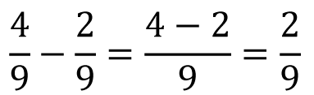
Prilikom oduzimanja, razlomci se svode na najmanji zajednički nazivnik. On je najmanji zajednički višekratnik nazivnika tih razlomaka. Nakon svođenja na zajednički nazivnik, brojnici se oduzmu.

Slide 11
Množenje razlomaka

Slide 12

Razlomci se množe tako da im se pomnože brojnici te nazivnici. Umnožak brojnika postaje brojnik rezultata, a umnožak nazivnika postaje nazivnik rezultata.

Slide 13
Dijeljenje razlomaka

Slide 14

Razlomke dijelimo tako da djeljenik pomnožimo recipročnim djeliteljem.

Slide 15
Izradila: lora mlakar učenica 6.b razreda

